Slide 1
1910-1920 ARASINDA MODA

Slide 2
Seçme hakkı ile birlikte kadınlar özgüven ve bağımsızlık kazandılar. Etekler biraz kısaldı, ve yeni bir dönem başladı. Erkek pantolonlarının bacağı 60 santimetreye kadar genişledi ve ortaya çıkan görüntü şık, bir baston ile tamamlanan, sert yakalı, papyonlu ve melon ya da hasır şapkalı bir erkek imajı oldu.

Slide 3
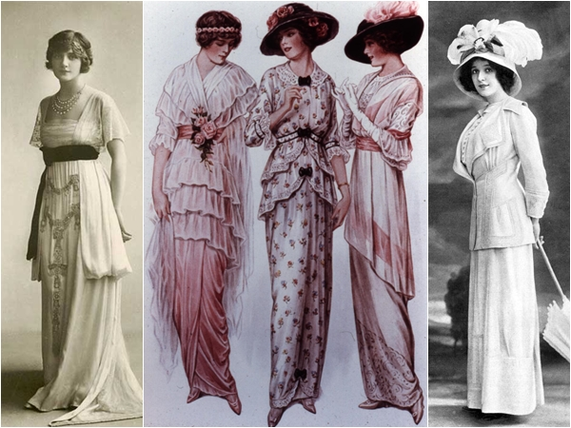

Slide 4
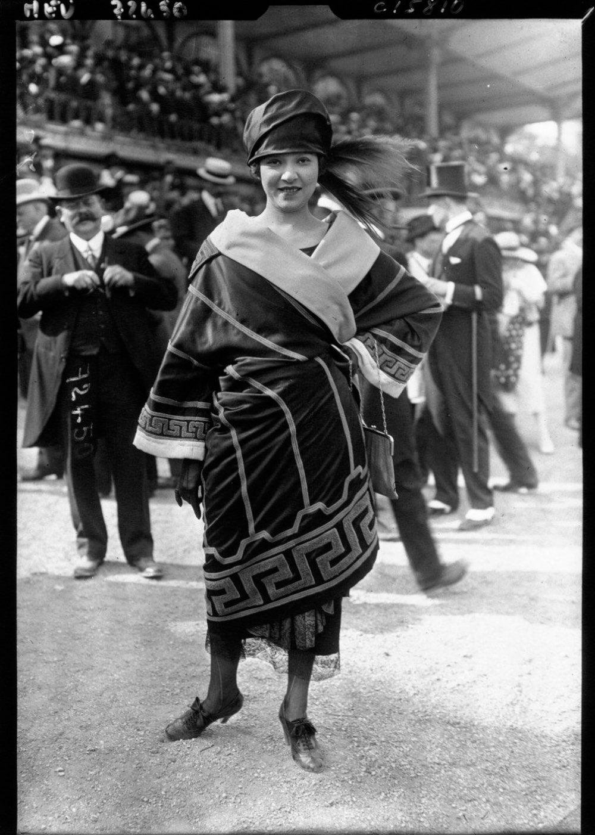

Slide 5
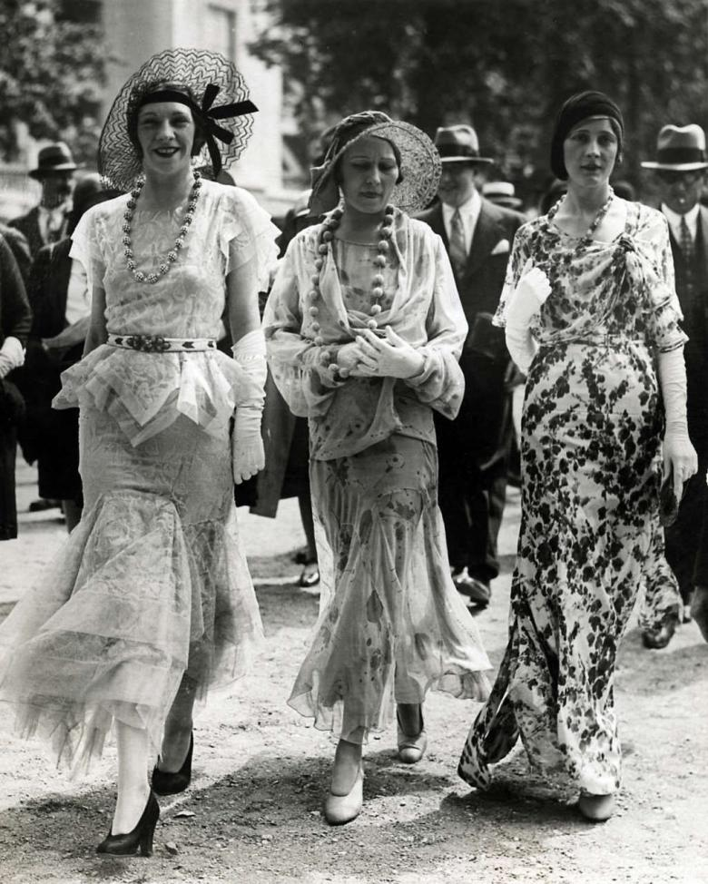

Slide 6
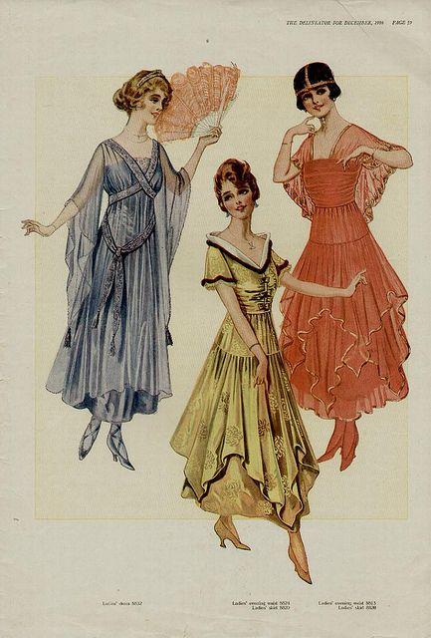

Slide 7
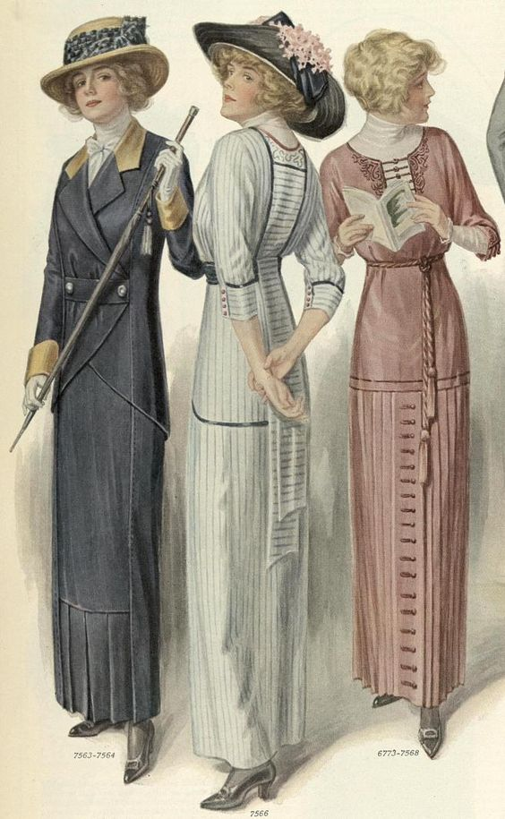

Slide 8
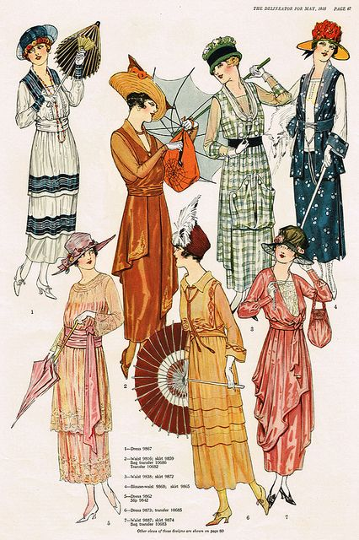

Slide 9
SAÇ MODASI

Slide 10
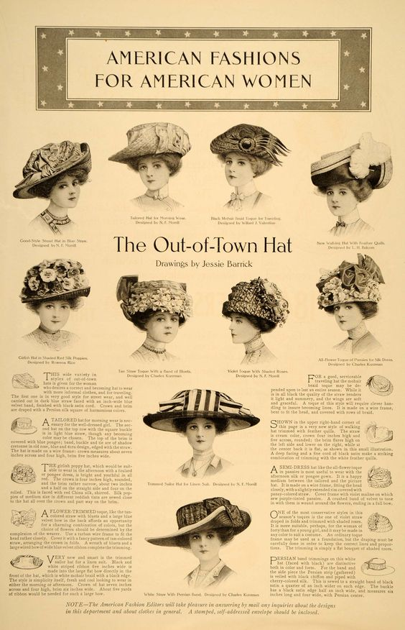

Slide 11
TANGO MODASI

Slide 12
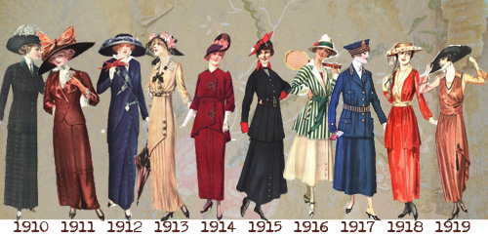

Slide 13
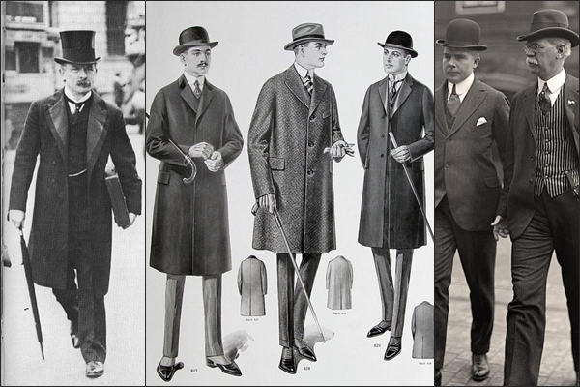

Slide 14
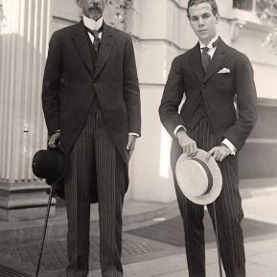

Slide 15
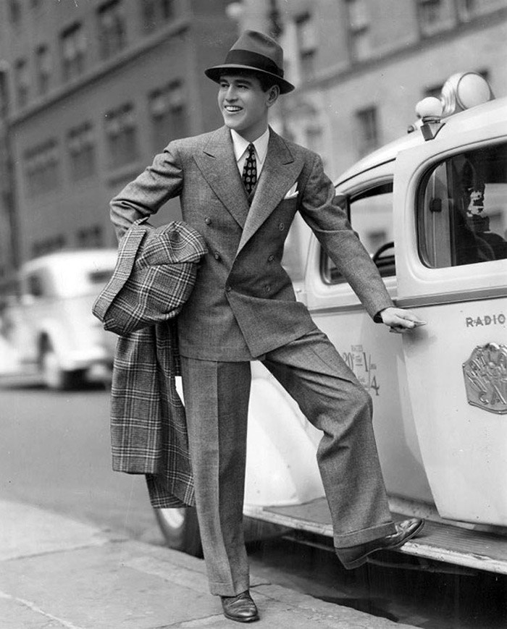

Slide 16
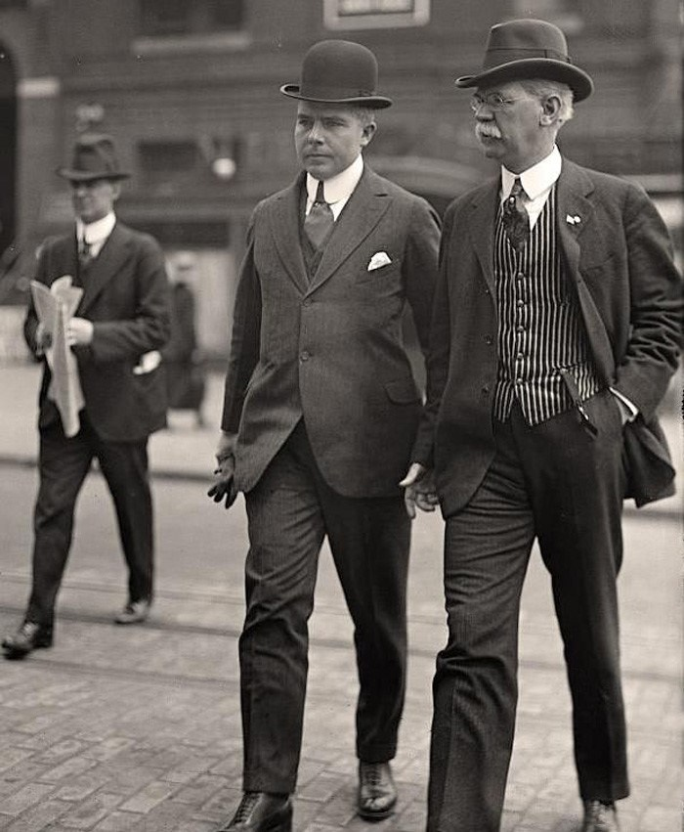

Slide 17
COCO CHANEL
Moda dünyasının belli kuralları, Coco Chanel’in kadına ve tasarıma bakış açısıyla oluşmuştur. Var olan düzeni tek başına değiştiren güçlü bir tasarımcıdır. O, kadınları kabarık, korseli dar ve sıkıcı elbiselerden kurtarıp, rahat ve şık olmalarını sağlamıştır. O yıllarda, pantolon sadece erkeklerin giydiği bir parça olmasına rağmen Coco kadınlara özel pantolonlar tasarlamıştır. Siyah mini elbiseler, inci kolyeler, ceketler bir kadını asil, zarif aynı zamanda rahatlığa kavuşturmuştur.

Slide 18
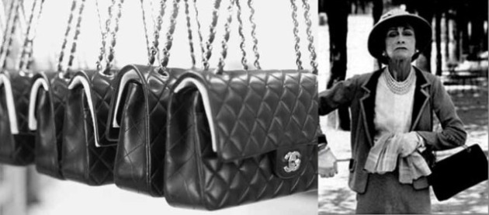

Slide 19
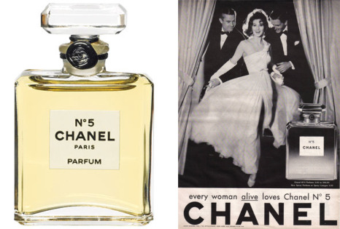

Slide 20
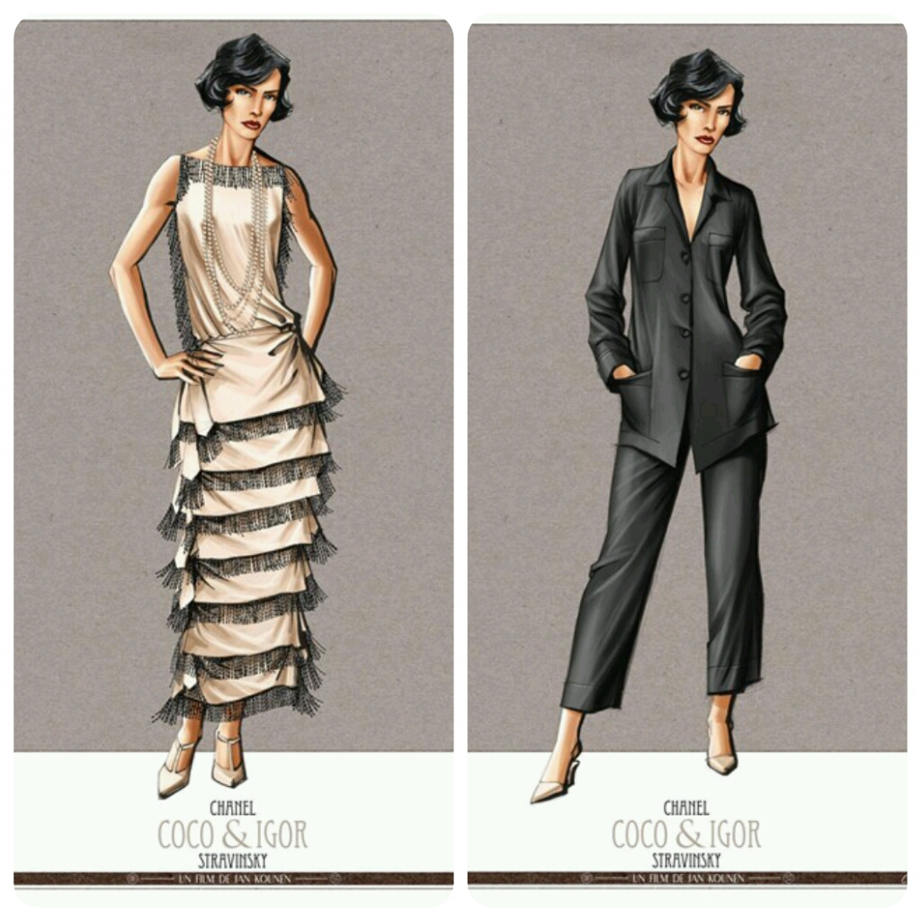

Slide 21
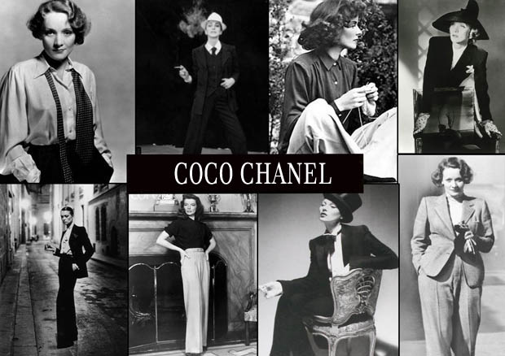

Slide 22
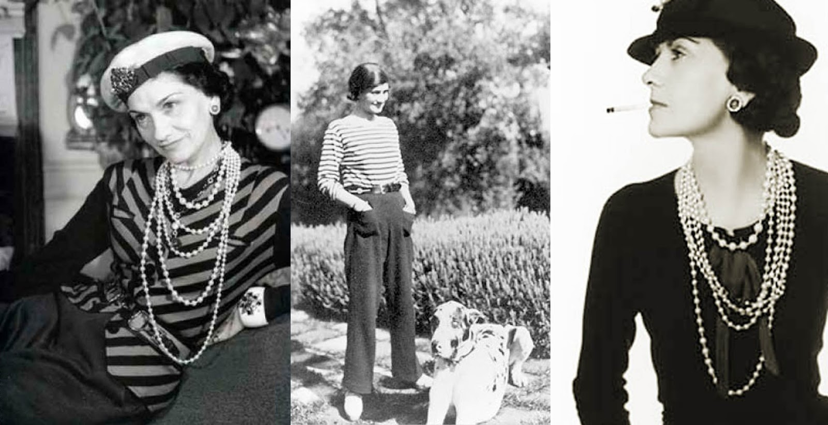

Slide 23
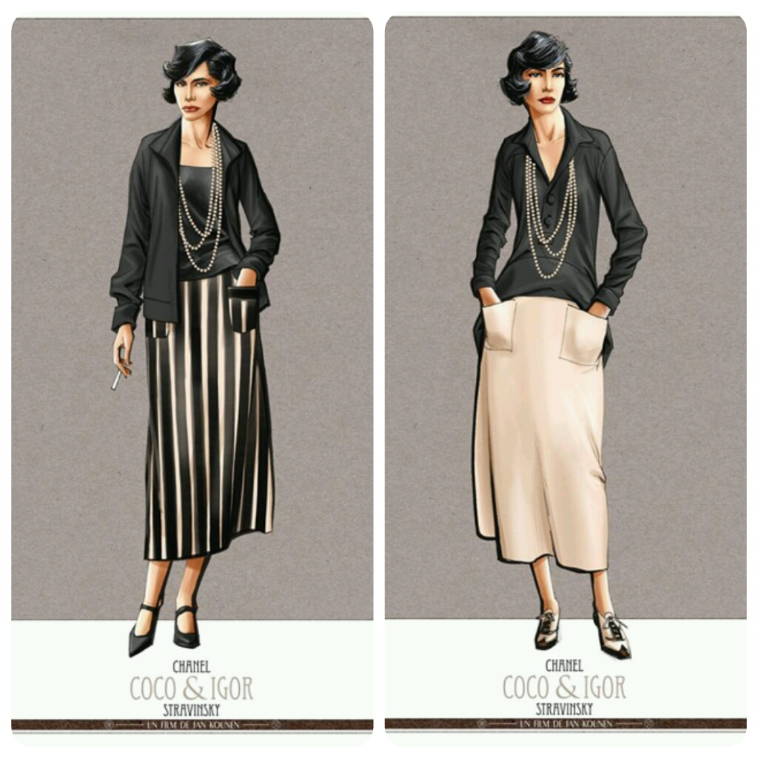

Slide 24
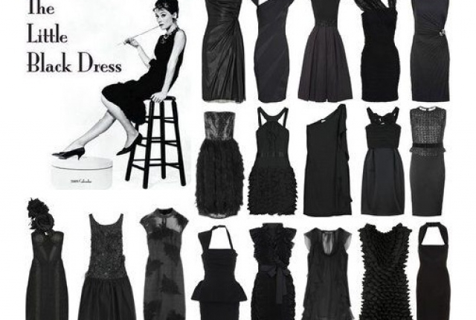

Slide 25
